Slide 1
Świat na drodze do wojny.
Koniec „ La belle epoque 1871 - 1914”.

Slide 2
Jak politycy kierujący państwami i ludzie przełomu XIX i XX wieku doprowadzili w 1914 roku do wybuchu I wojny światowej ?
1) Jakie była przyczyna/y najważniejszych konfliktów między mocarstwami europejskimi na przełomie XIX i XX wieku ?
2) Co to było trójprzymierze i trójporozumienie ? Jak doszło do ich powstania ?
4) Jakie nowe rodzaje uzbrojenia skonstruowano w końcu XIX i na początku XX wieku ? Jakie miało to znaczenie dla zwykłych ludzi ?
5) Jaką rolę dla Rosji odgrywały cieśniny czarnomorskie ?
6 Jak przebiegały wojny na Bałkanach ? Gdzie leżą Bałkany ?
7) Co to był kocioł bałkański

Slide 3
Otwieram nadzwyczajne posiedzenie zespołu antykryzysowego poświęconego sytuacji w Europie
Czas – późna wiosna 1914 roku.

Slide 4
Wojna zawsze poprzedzona jest tworzeniem nowych rodzajów broni:

Slide 5
Sterowiec

Slide 6
Samoloty

Slide 7
Karabin maszynowy Hotchkiss

Slide 8
Konflikt Brytyjsko-Niemiecki w Afryce
W brytyjskiej kolonii w Afryce Południowej doszło do walk Burów (mieszkańców) z Brytyjczykami. Burowie otrzymali wsparcie Niemców. 1899 – 1902

Slide 9
Konflikt rosyjsko – japoński 1904 - 1905 roku

Slide 10
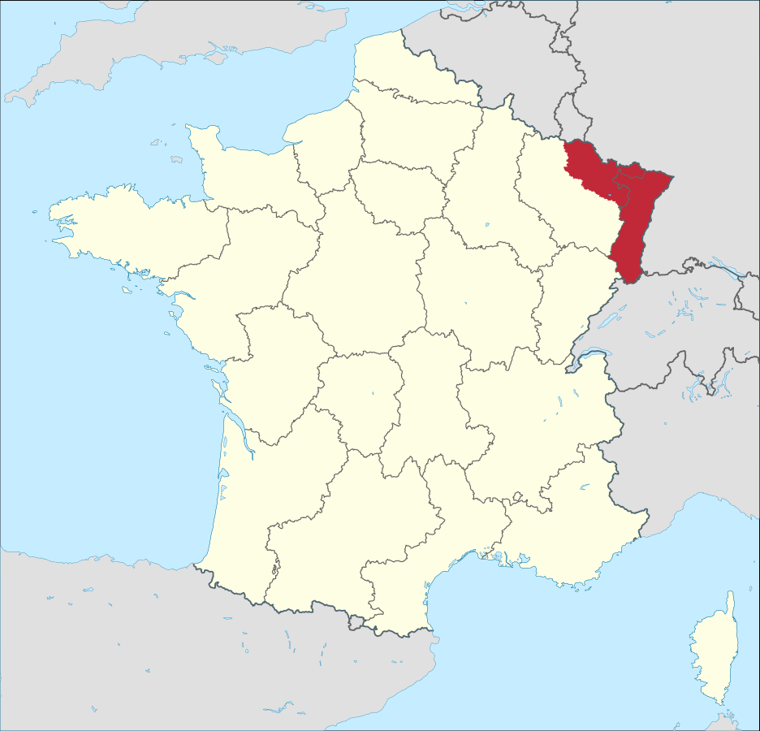
Konflikt niemiecko – francuski od 1871 roku o Alzację i Lotaryngię.

Slide 11
Jak Niemcy postrzegali siebie jako mocarstwo ?
Strona 158 podręcznik

Slide 12
Musimy mieć prawdziwe kolonie, gdzie niemieccy emigranci mogliby się osiedlać i rozpowszechniać narodowe ideały ojczyzny, musimy mieć flotę i stacje węglowe, aby utrzymać kolonie, które nabędziemy.

Slide 13
BAŁKANY

Slide 14
BOSFOR I DARDANELLE
CIEŚNINY CZARNOMORSKIE ŁĄCZĄCE MORZE CZARNE Z MORZEM EGEJSKIM I MORZEM ŚRÓDZIEMNYM

Slide 15
Morze Czarne

Slide 16
Rosja pragnęła swobodnego dostępu floty do Morza Śródziemnego. Aby to osiągnąć próbowała podporządkować sobie osłabione Imperium Osmańskie.
Na to nie zgadzała się Wielka Brytania

Slide 17
1877-1878
WOJNA ROSYJSKO – TURECKA ZAKOŃCZONA KONGRESEM BERLIŃSKIM :
RUMUNIA SERBIA I CZARNOGÓRA UZYSKUJĄ NIEPODLEGŁOŚĆ
BUŁGARIA POZOSTAJE LENNEM TURCJI BOŚNIA I HERCGOWINA POD KONTROLĄ AUSTRO-WĘGIER

Slide 18
BOŚNIA I HERCEGOWINA
W 1908 roku AUSTRO – WĘGRY PODPORZADKOWAŁY SOBIE BOŚNIĘ I HERCEGOWINĘ ANEKTUJĄC TE ZIEMIE.

Slide 19
I wojna bałkańska 1912
SERBIA, CZARNOGÓRA BUŁGARIA I GRECJA POKONAŁY TURCJĘ.
PODPISANY TRAKTAT w 1913 Roku pozbawił imperium osmańskie (Turcję) większości ziem w Europie. Powstała ALBANIA.

Slide 20
II WOJNA BAŁKAŃSKA
Wywołała ją Bułgaria a przeciwko niej wystąpiły Serbia, Grecja, Rumunia, Czarnogóra i Turcja. Wojna zakończyła się klęską Bułgarii. Bułgaria utraciła większość ziem zdobytych w I wojnie bałkańskiej.

Slide 21
Skutek wojen bałkańskich
Zaostrzyły się konflikty między mocarstwami europejskimi:
ROSJĄ
AUSTRO-WĘGRAMI NIEMCAMI
WIELKĄ BRYTANIĄ

Slide 22
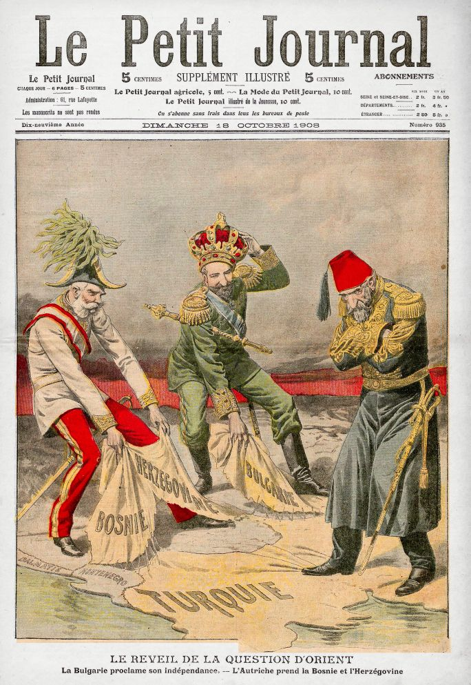
KOCIOŁ BAŁKANSKI Region Europy będący miejscem wielu napięć na tle narodowym i religijnym

Slide 23
TRÓJPRZYMIERZE –PAŃSTWA CENTRALNE Włochy, Niemcy, Austro-Węgry 1882 rok Układ państw skierowany przeciwko Rosji

Slide 24
ENTENTA - TRÓJPOROZUMIENIE
1892 – Rosja zawiera układ z Francją
1904 Wielka Brytania zawiera sojusz z Francją 1907 Rosja zawiera układ z Wielką Brytanią

Slide 25
Przyczyny wybuchu I wojny światowej:
Wyścig zbrojeń; powstanie nowego uzbrojenia karabin maszynowy hotchkiss, doskonalenie artylerii, powstanie moździerzy, siły powietrzne złożone ze sterowców, balonów i samolotów; powstanie nowego typu okrętu drednot ; Propaganda wmawia ludziom, że potęga militarna to to samo co potęga państwa
Powstanie dwóch sojuszy trójprzymierza i trójporozumienia,
Konflikty między mocarstwami w Europie, Afryce , na Dalekim Wschodzie. Chęć potwierdzenia swojej potęgi lub zmazania dawnych upokorzeń.
Chęć posiadania nowych rynków zbytu dla towarów na całym świecie i dostępu do źródeł energii. Węgiel nie nadawał się do napędu samolotów, czy też nowej generacji okrętów wojennych.
Konflikty w Europie : Kocioł Bałkański , Cieśniny Czarnomorskie
Niechęć Francji do Niemiec

Slide 26
KTÓRE PAŃSTWO MOGŁO GŁOSIĆ NASTĘPUJĄCE HASŁA:

Slide 27
CHCEMY ODZYSKAĆ ALZACJĘ !

Slide 28
CHCEMY ODZYSKAĆ LOTARYNGIĘ !

Slide 29
MAMY PRAWO TAK JAK INNI POSIADAĆ KOLONIE !

Slide 30
BUDUJEMY STEROWCE. GRAF VON ZEPPELIN NA PEWNO DA RADĘ !

Slide 31
MAMY PRAWO POSIADAĆ FLOTĘ !

Slide 32
ZBUDUJEMY DREDNOTY.

Slide 33
CHCEMY KONTROLI NAD CIEŚNINAMI MORSKIMI BOSFOR I DARDANELLE.

Slide 34
CHCEMY ZMAZAĆ HAŃBĘ PO SZYBKIEJ KAPITULACJI W WOJNIE Z PRUSAMI !

Slide 35
UZYSKALIŚMY NIEPODLEGŁOŚĆ W 1913 ROKU.

Slide 36
MY JESTEŚMY PANAMI MÓRZ I OCEANÓW !

Slide 37
ZAWIERAMY TRÓJPRZYMIERZE.

Slide 38
UZYSKALIŚMY WOLNOŚĆ W 1878 ROKU.

Slide 39
BOŚNIA I HERCEGOWINA MUSI BYĆ PODDANA NASZEJ KONTROLI.

Slide 40
BĘDZIEMY WSPIERAĆ BURÓW W WALCE BRYTYJCZYKAMI.

Slide 41
ZADALIŚMY POD CUSZIMĄ KLĘSKĘ ROSJI.

Slide 42
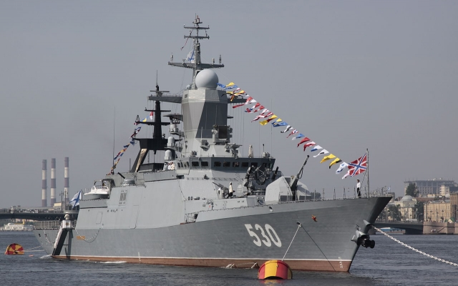
Praktycznie co chwilę pojawiają się kolejne wieści o konflikcie rosyjsko-tureckim. W niedzielę rosyjski niszczyciel oddał strzały ostrzegawcze w kierunku tureckiej łodzi rybackiej na Morzu Egejskim, która mogła doprowadzić do kolizji. Dziś doszło do podobnego incydentu, lecz tym razem na Morzu Czarnym.

Slide 43
Turcja zablokowała cieśniny Bosfor i Dardanele. Rosjanie nie przepłyną.
Niezależne portale rosyjskie i tureckie donoszą o zablokowaniu przez Turcję cieśnin Bosfor i Dardanele.
Blokując cieśniny Turcja odcina Rosjanom możliwość przemieszczania się pomiędzy Morzem Czarnym i Śródziemnym. Dodatkowo Turcy rozpoczęli w rejonie manewry antyterrorystyczne.
Media donoszą też, że rosyjski krążownik „Moskwa” jest śledzony przez dwa tureckie okręty podwodne – „Dołunaj” i „Burakreis”. Sztab generalny wojsk Turcji stwierdził jedynie, że te dwa okręty działają we wschodnim rejonie Morza Śródziemnego.
Tak nagłe ochłodzenie stosunków pomiędzy krajami nastąpiło od kiedy Turcja zestrzeliła rosyjski samolot szturmowy Su-25. W reakcji Rosjanie wysłali nad syryjskie wybrzeże krążownik „Moskwa”, a także wzmocnili eskortę samolotów, które biorą udział w nalotach na ISIS. Prezydent Rosji wprowadził sankcje na tureckie towary i wezwał obywateli aby nie udawali się do Turcji, ponieważ jest tam zbyt niebezpiecznie. Co roku kraj ten odwiedzało 3 mln Rosjan.

Slide 44
W stosunkach rosyjsko-bułgarskich jest niezrealizowany potencjał” - napisał w piątek rosyjski przywódca Władimir Putin do prezydenta Bułgarii Rumena Radewa. Putin zachęca Sofię do zacieśnienia relacji z okazji 25-lecia układu o przyjaźni i współpracy.
Putin: nie można bez końca znosić chamstwa wobec mojego kraju
Przywódca Rosji przebywa w Finlandii, gdzie spotkał się z prezydentem tego kraju Sauli Niinisto. W trakcie wspólnej konferencji prasowej, Władimir...
zobacz więcej
Prezydent Rosji akcentował w swym liście „bogatą historię, więzi przyjaźni oraz kulturalną i duchową bliskość, która zawsze łączyła narody Rosji i Bułgarii”. Podkreślił też, że chociaż rosyjsko-bułgarski układ „pozwolił na rozwój współpracy gospodarczej, w dwustronnych stosunkach pozostaje znaczny, niezrealizowany potencjał”.
Radew przypomniał o wystosowanym kilka tygodni temu do Putina zaproszeniu do wizyty w Sofii w 2018 roku w związku z 140. rocznicą wyzwolenia Bułgarii z tureckiej niewoli i wyraził nadzieję, że wizyta rosyjskiego prezydenta przyczyni się do rozwoju współpracy, między innymi w energetyce.

Slide 45
„W stosunkach rosyjsko-bułgarskich jest niezrealizowany potencjał” - napisał w piątek rosyjski przywódca Władimir Putin do prezydenta Bułgarii Rumena Radewa. Putin zachęca Sofię do zacieśnienia relacji z okazji 25-lecia układu o przyjaźni i współpracy.
Prezydent Rosji akcentował w swym liście „bogatą historię, więzi przyjaźni oraz kulturalną i duchową bliskość, która zawsze łączyła narody Rosji i Bułgarii”. Podkreślił też, że chociaż rosyjsko-bułgarski układ „pozwolił na rozwój współpracy gospodarczej, w dwustronnych stosunkach pozostaje znaczny, niezrealizowany potencjał”.
Radew przypomniał o wystosowanym kilka tygodni temu do Putina zaproszeniu do wizyty w Sofii w 2018 roku w związku z 140. rocznicą wyzwolenia Bułgarii z tureckiej niewoli i wyraził nadzieję, że wizyta rosyjskiego prezydenta przyczyni się do rozwoju współpracy, między innymi w energetyce.

